Slide 1
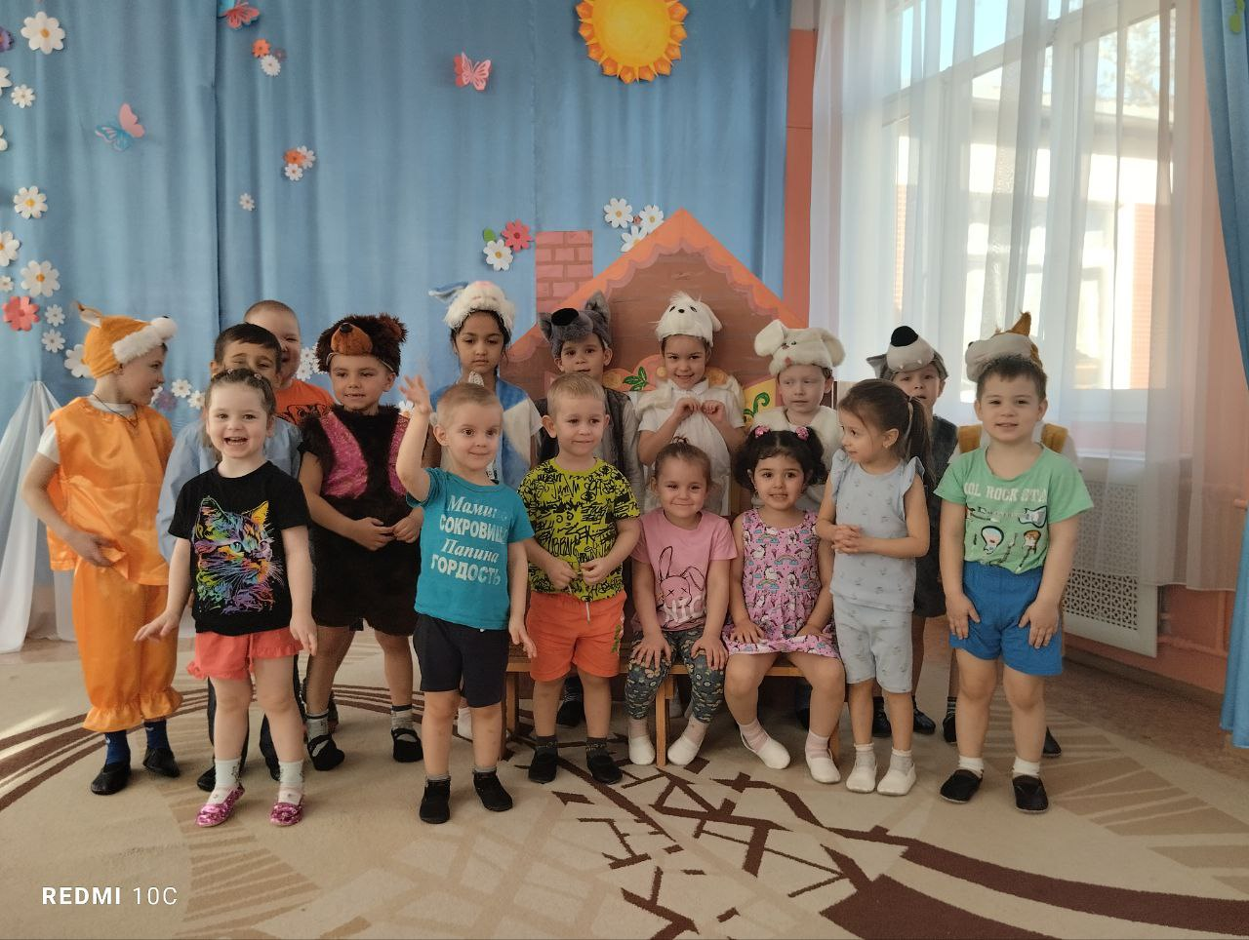
Формирование интереса детей к детской книге
Воспитатель второй младшей группы
Нургазизова Л.З.
Группа «Гномы»

Slide 2
«Люди перестают мыслить, когда перестают читать»
Дидро
«Умная, вдохновенная книга нередко решает судьбу человека»
В.А.Сухомлинский
«Детские книги пишутся для воспитания, а воспитание - великое дело: им решается участь человека»
В.Г.Белинский

Slide 3

Актуальность проблемы
Актуальность проблемы литературного образования детей дошкольного возраста на современном этапе обусловлена тем, что все чаще знакомство детей с художественной литературой происходит через интернет и телевизор.
Интерес к чтению в обществе в последние десятилетия неуклонно снижается. Называют разные причины этого явления:
*влияние аудиовизуальных средств массовой информации телевидения, компьютера;
*изменение жизненных ценностей;
*изменение позиции взрослого к совместной читательской деятельности с детьми, утрата традиций семейного чтения.
В результате чтение литературы замещается просмотром мультфильмов, компьютерными играми и т.п.

Slide 4
Проблемами формирования интереса к книге и чтению у детей дошкольного возраста являются
непонимание взрослыми роли литературы в детской жизни;
незнание истории её развития и современного состояния;
ограничение круга детского чтения десятком имён авторов и названий художественных произведений;
слабое представление о функциях литературы;
отсутствие грамотной политики и методики приобщения детей дошкольного возраста к литературе (книге) и процессу чтения.

Slide 5
Цель и задачи
Цель
Задачи
Привитие любви и интереса к книге у детей. Повышение уровня знаний родителей по вопросам детского чтения.
Воспитывать интерес к общению с книгой.
Учить детей правильному и бережному обращению с книгой.
Воспитывать высокие нравственные качества (милосердие, справедливость, внимание друг к другу) через чтение художественной литературы и иллюстрации.
Подвести родителей к пониманию важного значения – воспитания у детей любви к книге в семье.
Научить родителей грамотно разбираться в огромном книжном рынке для детей..
Отображать средства и содержание работы воспитателя по формированию у дошкольников интереса к художественной литературе.

Slide 6
Формы работы по приобщению детей к чтению книг
НОД
Свободная деятельность(труд, игра, кружковая деятельность)
Культурно-досуговая деятельность
(праздники, развлечения)

Slide 7
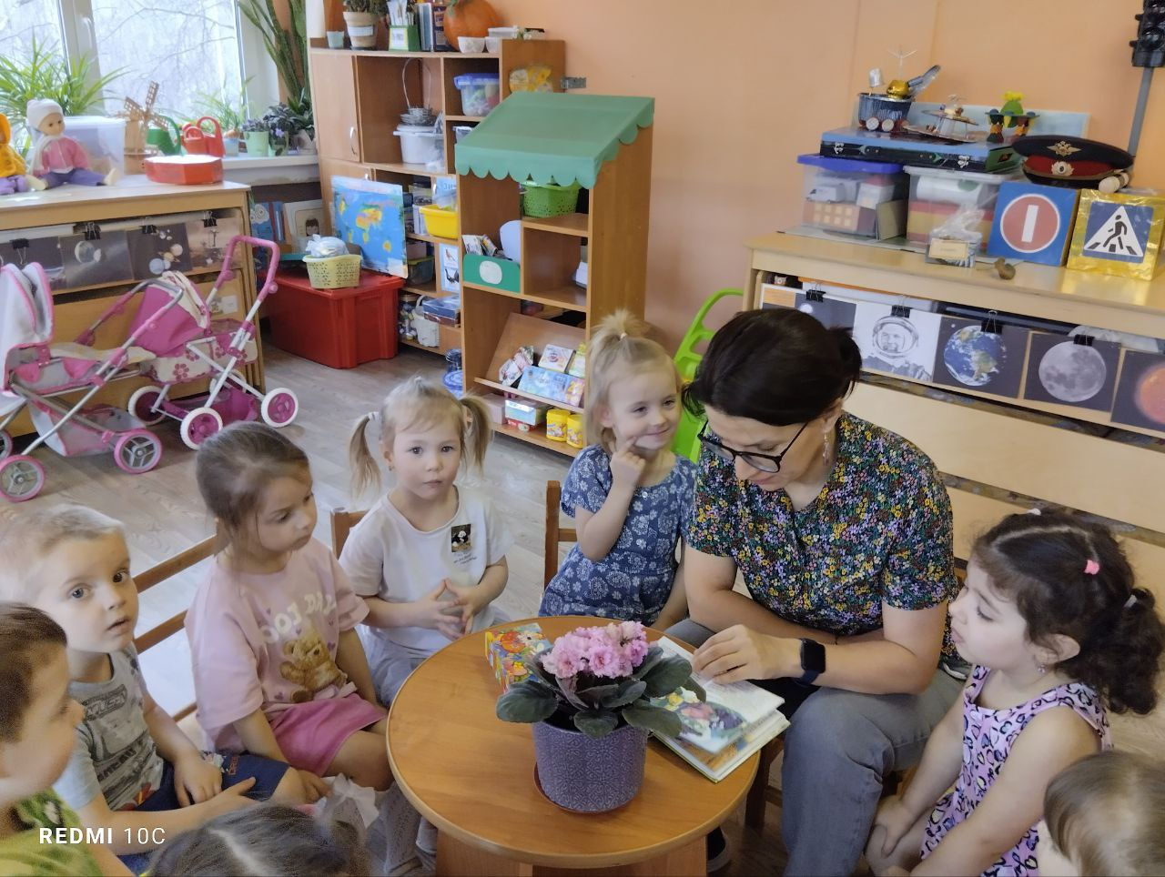
книга-наш верный друг
Ребёнок-слушатель – это уже читатель. Однако читательская судьба ребёнка зависит от взрослых, которые берут в руки книгу и становятся посредником между писателем и слушателем (читателем). Взрослый, чтобы привлечь к книге ребёнка, должен сам любить литературу, наслаждаться ею, как искусством, понимать сложность изображённых коллизий, искренне увлекаться событиями и обстоятельствами, в которые попадают герои книг, уметь передавать свои чувства и переживания детям. От того, как сложатся у ребёнка первые «отношения» с книгой, зависит очень многое.

Slide 8

Методы работы по приобщению детей к чтению книг.
Словесные:
Чтение художественных произведений;
Беседы по прочитанному;
Вопросы к детям по содержанию произведений;
Заучивание наизусть;
Пересказ произведений;
Практические:
игры-драматизации;
Дидактические игры;
Элементы инсценирования;
Изображение прочитанного в изобразительной деятельности (рисовании, лепке, аппликации);
Театрализованная деятельность.
Наглядные:
Показ иллюстраций, картинок, игрушек;
Просмотр видеороликов, фильмов;
Оформление выставок;
Использование разных видов театра.

Slide 9
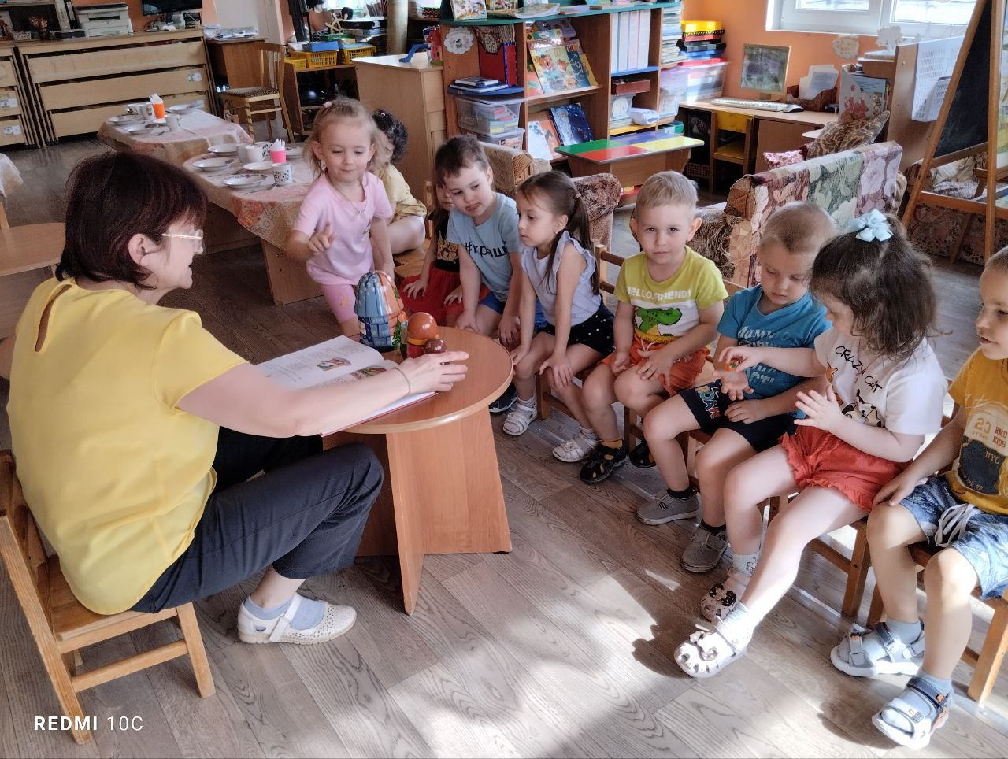
Работа с детьми
В группе была проведена «Книжкина неделя». В эту неделю проводилось чтение русских народных сказок , а так же показ настольного театра, слушание аудио сказок и рассматривание иллюстраций к сказкам и потешкам.

Slide 10
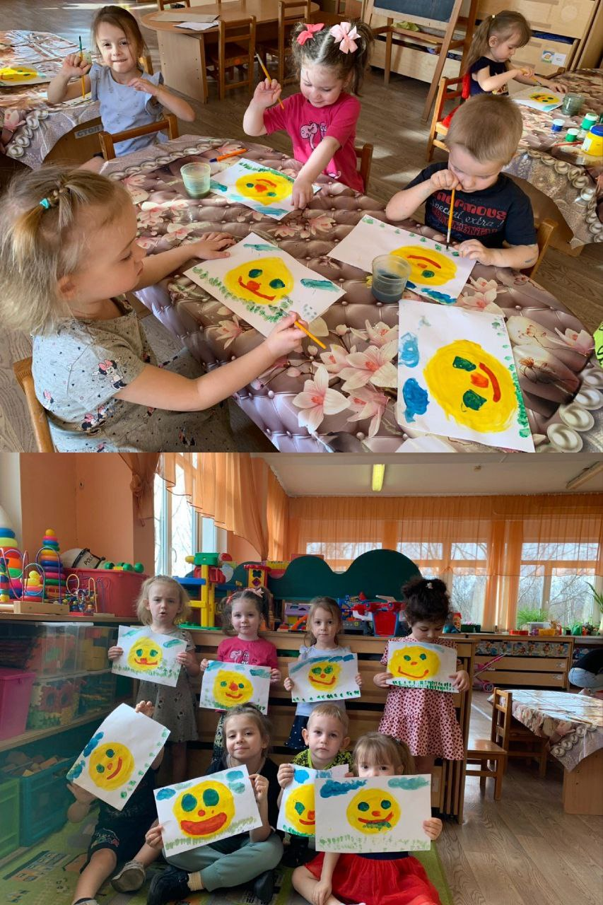
Совместная деятельность
Рисование «Колобок покатится по дорожке»
Рассматривание с детьми иллюстраций к сказкам и потешкам.
Развитие речи «Повторение знакомых потешек» («Солнышко-вёдрышко»)».
Конструирование «Построим дорожку для колобка» (деревянный конструктор)
Познавательное «Знакомство со сказкой «Теремок»»
Театрализация сказок (по сказке «Колобок»).

Slide 11
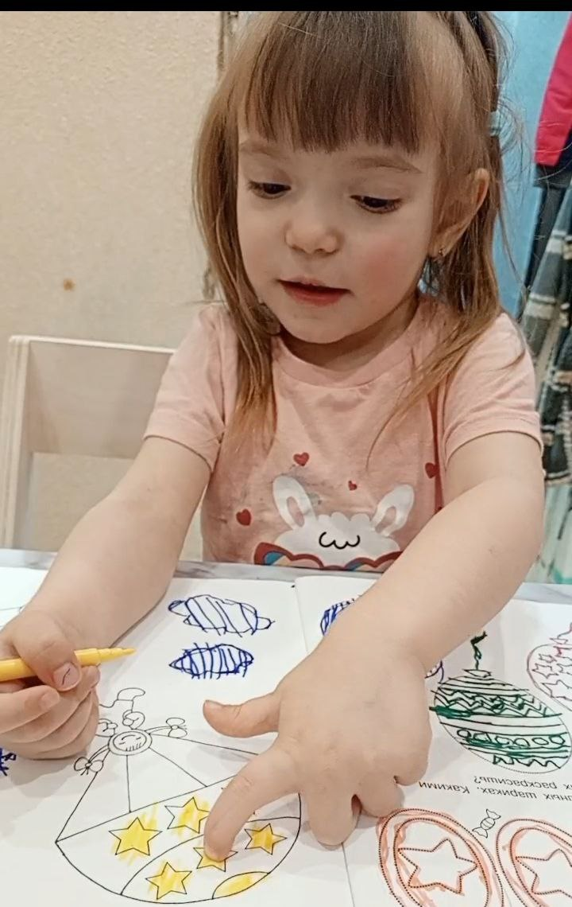
Работа с родителями
Беседы, консультации: какие книги можно и нужно читать детям, как правильно подобрать книгу для чтения ребёнку.

Slide 12
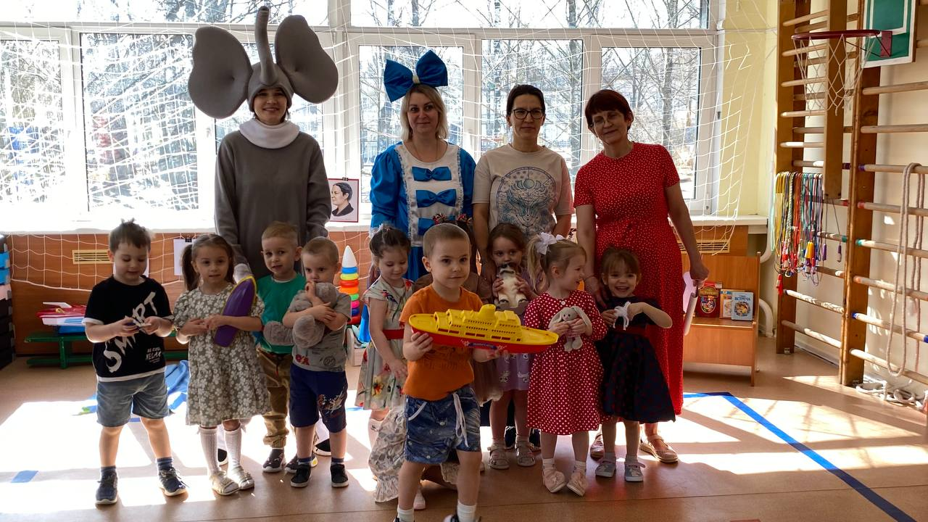
результаты
-Дети ближе познакомились со сказками, потешками, стихами.
-Дети научились распознавать сказочных героев по иллюстрациям.
-Дети стали намного активнее проявлять интерес к книгам, бережно к ним относиться. С желанием слушают чтение художественной литературы
-Родители приняли активное участие в конкурсах.
- В саду была поставлена постановка « Стихи А.Барто»

Slide 13
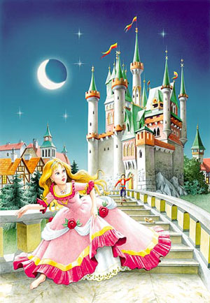
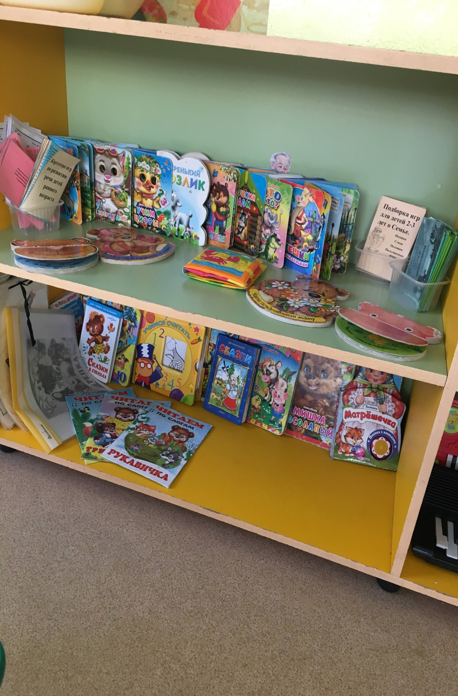
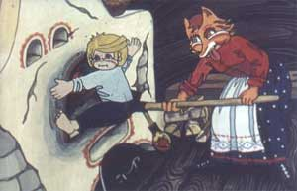
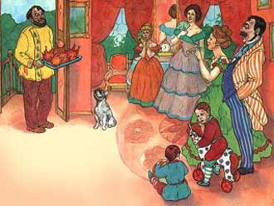

Книжный уголок

Slide 14
“Привить ребёнку вкус к чтению - лучший подарок, который мы можем ему сделать”.

Slide 15

Спасибо за внимание !

